Slide 1
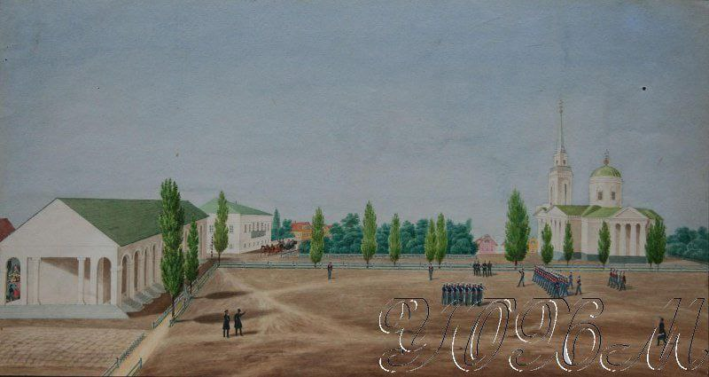
РЄПІНСЬКІ МІСЦЯ В ЧУГУЄВІ
Виконала роботу:
Столярова Марія Василівна,
учениця 9-Б класу КЗ «Чугуївський опорний ліцей № 6» Чугуївської міської ради, Харківської області
Керівник: Грідіна Наталія Олександрівна,
вчитель історії, вища категорія, вчитель методист
Екскурсійний маршрут містом Чугуєвом

Slide 2
Мета: опис історичних пам’яток міста Чугуєва, складання екскурсійного маршруту містом із дослідженням історії Чугуєва, використанням спогадів І.Ю.Рєпіна про його дитинство та приїзди до Чугуєва у зрілому віці, розповісти про унікальну історію міста, в якій криються витоки генія великого художника.
Завдання:
відбір екскурсійних об’єктів,
пошук цікавих фактів про об’єкти екскурсії, про місця Чугуєва, пов`язані з життєдіяльністю Рєпіна,
розробка маршруту та підготовка тексту екскурсії.
Методи дослідження:
- комплексний історичний аналіз (вивчення історичних фактів);
- дослідження (вивчення фотоматеріалів, експозицій та спогадів («Далёкое близкое»);
- теоретичний аналіз та узагальнення історичної літератури, періодичних видань про історію міста з архіву і музею, аналіз літературних джерел та інформації з мережі Internet;
- інтерв’ю з краєзнавцями та екскурсоводом музею.

Slide 3
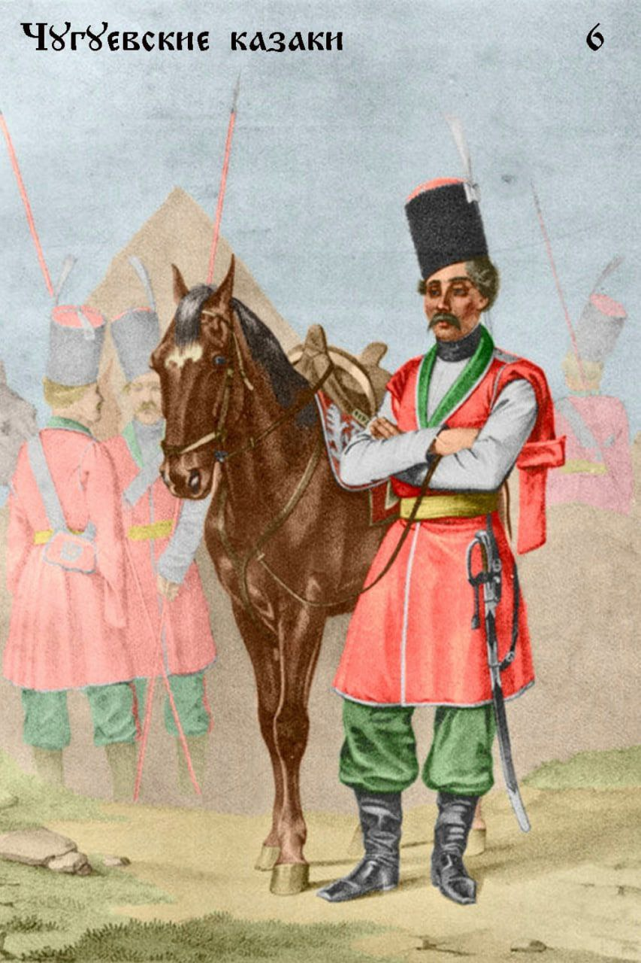

Датою заснування Чугуєва вважають 10 серпня 1638 р., коли козаки з дозволу білгородського воєводи почали будувати тут фортецю.
Чугуїв-районний центр Харківської області, розташований 38 км від Харкова. Назва міста походить від слова «чуга»-татарський верхній одяг, або ж від слова «чугуне», що значить межа, прикордонна земля. Дійсно, Чугуїв виник на межі, за якою починалися татарські землі.
— Наш полк! Заповітне чарівне слово
Для тих, хто в строю з юності і всім серцем. Для інших воно старе, для нас воно ще нове, І це означає для нас і братерство, і сім'ю...»

Slide 4
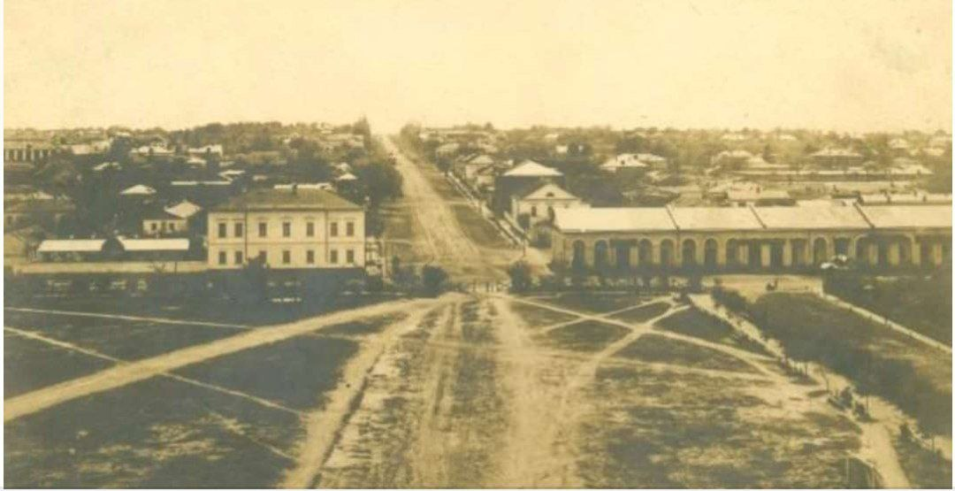
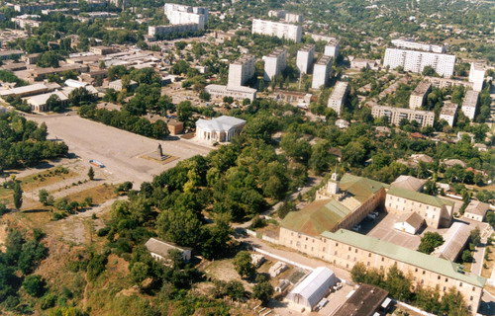
ЦЕНТРАЛЬНА ПЛОЩА МІСТА ЧУГУЄВА,
ПЛОЩА СОБОРНА
На даній площі розташовувалась чотирикутна фортеця, побудована козаками у 1638 році. Протяжність кріпосної стіни з баштами по периметру складала 500 сажнів (близько 1 км). Чугуївська фортеця мала 8 башт. У центрі фортеці була побудована дерев'яна церква Преображення Господня, яка простояла два століття, до 1824 року. У фортеці знаходилися адміністративні і господарські споруди: воєводський будинок, будинки начальників військової команди, домівки священнослужителів, наказова хата, митниця, «кухлевий» двір, склади (хлібний, соляний, пороховий).
Фото ХІХ ст.
Наш час

Slide 5
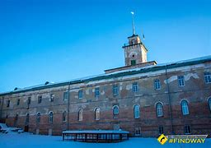
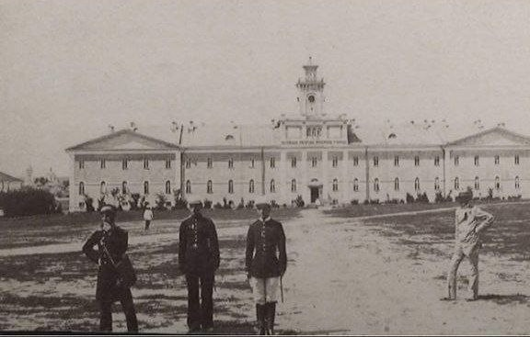
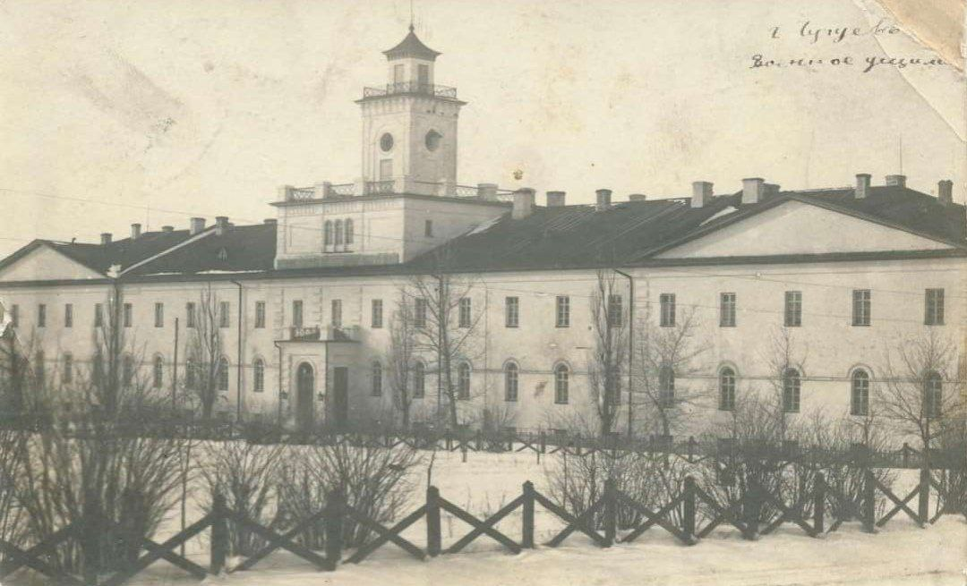
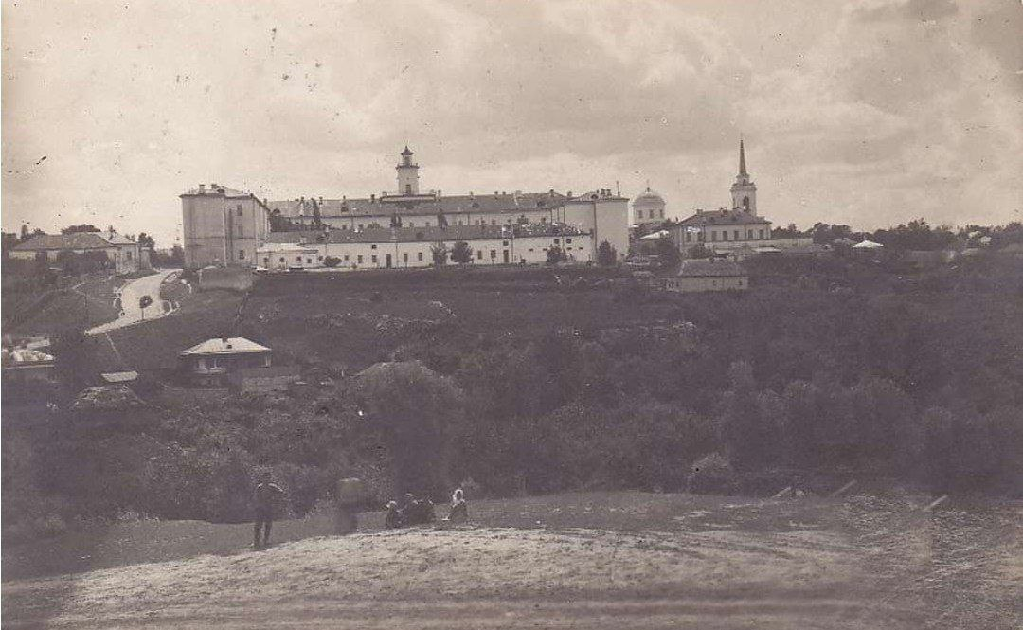
БУДІВЛЯ ШТАБІВ ВІЙСЬКОВОГО ПОСЕЛЕННЯ
На північній стороні площі майже по всій її довжині витягнулася триповерхова будівля, побудована в 1832 році. Будівля призначалася для Штабів (окружного, дивізійного, полкового, бригадного, інспектора резервної кавалерії і окружного комітету), пізніше в цій будівлі розташовувалася школа військових топографів, де навчався І.Ю.Рєпін, також тут була школа червоних старшин, школа молодшого авіаційного складу, учбовий центр прикордонних військ. В наш час ця будівля (з 1984 р.) є Галереєю творів лауреатів Державної премії РСФСР імені І.Ю.Рєпіна.
Сучасне фото
Фото кінця ХІХ - початку ХХ ст.
Фото кінця ХІХ століття

Slide 6
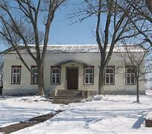
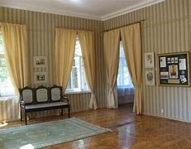
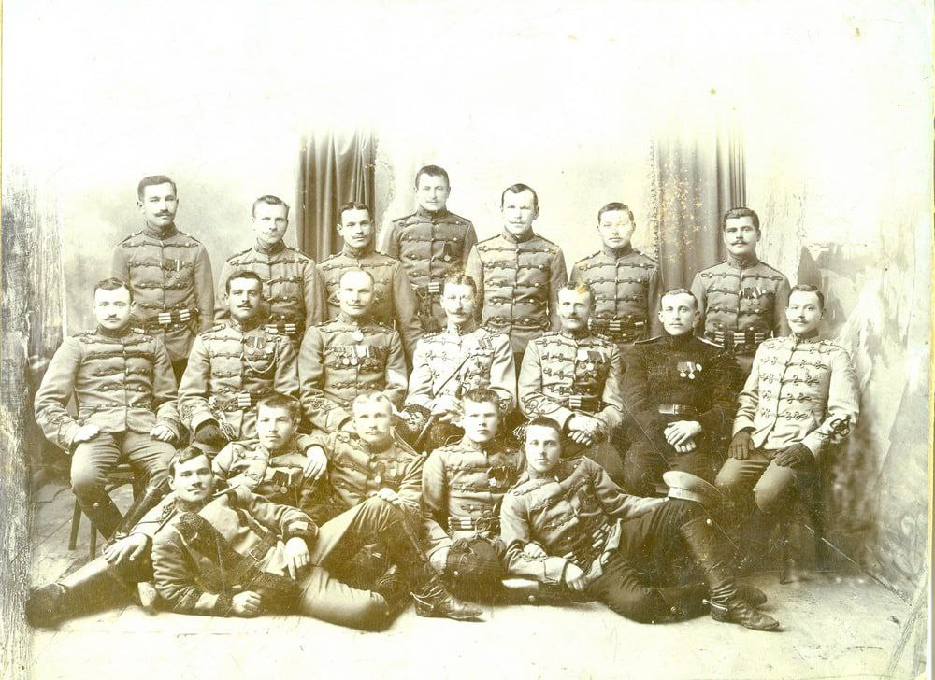
ЦАРСЬКИЙ ШЛЯХОВИЙ ПАЛАЦ
З східного боку, поряд з корпусом військових топографів, знаходиться невеликий дерев'яний обштукатурений будинок з 6 кімнат - колишній шляховий палац царя, побудований у 1838 році.
Палац був розташований на живописній висоті, яка терасами спускалася до світлого і тихого Дінця, а на них розміщався сад. Цар зупинявся в цій будівлі, коли перебував в Чугуєві під час огляду військ.
Сучасне фото
Інтер'єр однієї з кімнат палацу
Інгерманландські гусари, що стояли в Чугуєві на початку ХХ ст.

Slide 7
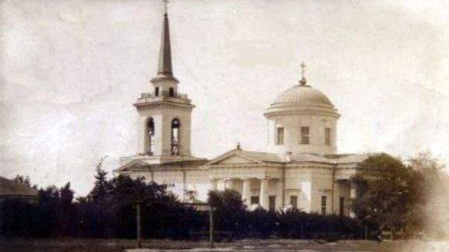
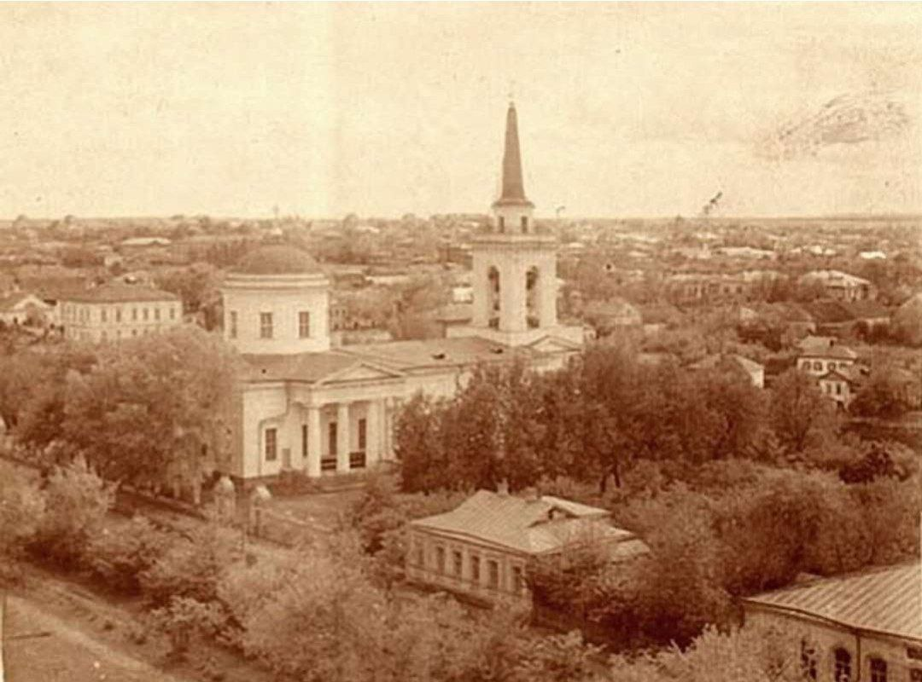
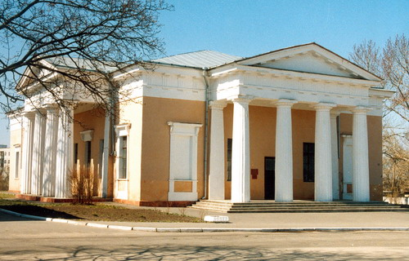
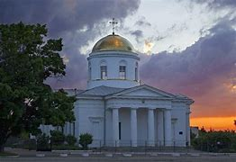
ПОКРОВСЬКИЙ СОБОР
На західній стороні площі розташований Покровський собор, будівництво якого велося з 1826 по 1834 рік. Храм залишається однією з найкрасивіших споруд в місті. Собор зводився під керівництвом архітекторів військових поселень, завершив будівництво архітектор Шрейдер.
Кінець ХІХ - початок ХХ ст.
Сучасне фото
2019 р.
Початок ХХ ст.

Slide 8
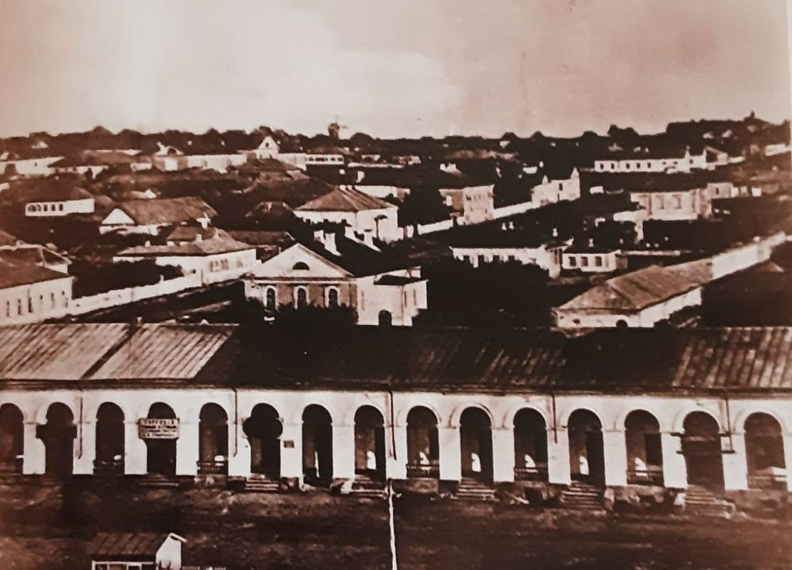
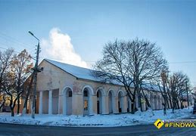
ТОРГОВІ РЯДИ
Будівля торгових рядів побудована в 1835 році і є пам'ятником архітектури часів військового поселення. У ХІХ столітті тут торгували «червоним» товаром: бакалією, галантереєю, парфумерією. В одну з цих лавок, що належали купцю Степану Павлову, Ілля Рєпін почав приносити для продажу свої перші творіння. Грошей, які витратили на будівництво рядів, з лихвою вистачило б для зведення маєтку.
Для військового поселення це стало цілою подією, адже до 1830-х років в таких містечках не можна було займатися торгівлею і ремеслами.
Фото ХІХ ст.
2018 р.

Slide 9
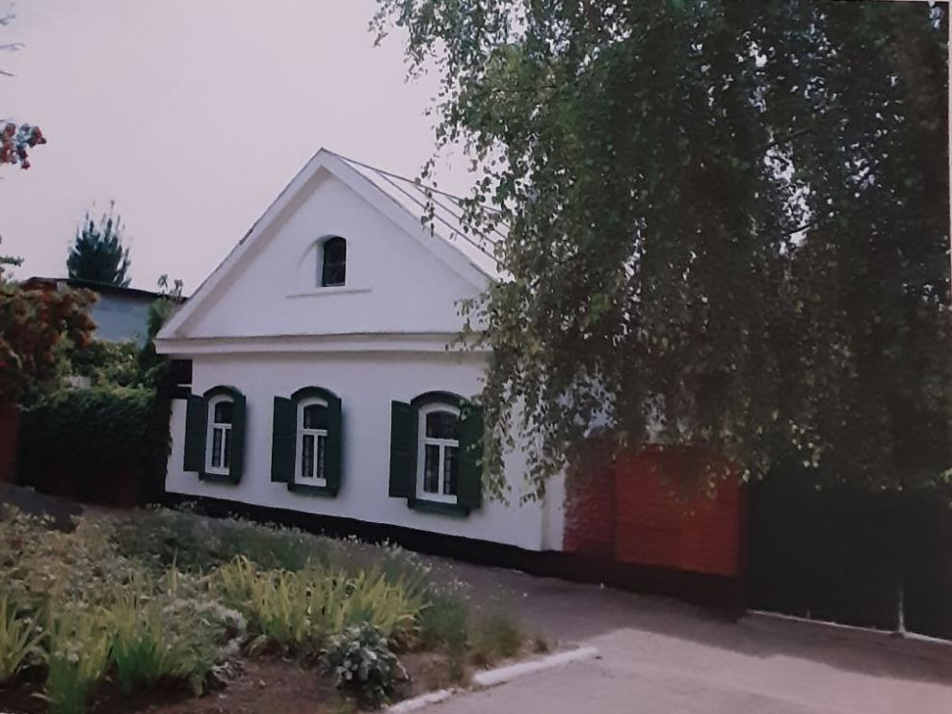
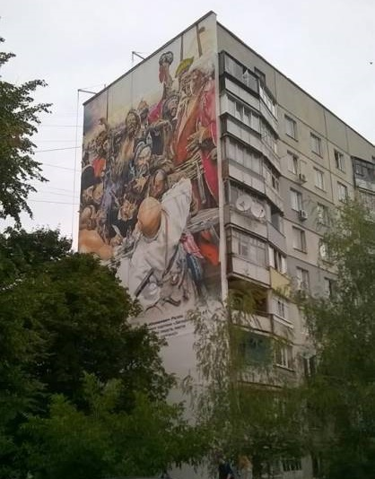
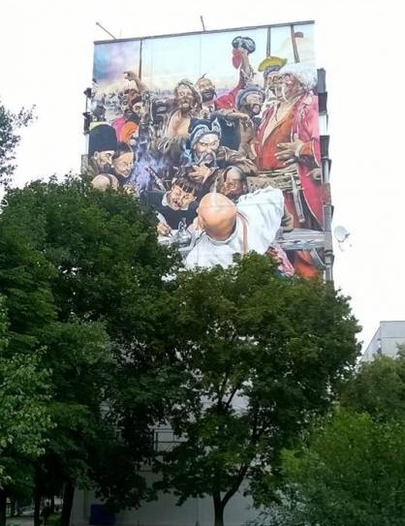
МЕМОРІАЛЬНИЙ БУДИНОК-МУЗЕЙ І.Ю. РЄПІНА
У листі до Льва Толстого І. Ю. Рєпін зазначає: "Тут, у Чугуєві, я так насолоджуюся красотами природи! Ніколи не уявляв, що народився, провів дитинство, отроцтво і юність серед такої надзвичайної і грандіозної природи!"
Сучасне фото
На стіні дев'ятиповерхівки на вулиці Музейній художники зробили репродукцію частини картини "Запорожці пишуть листа турецькому султанові".

Slide 10
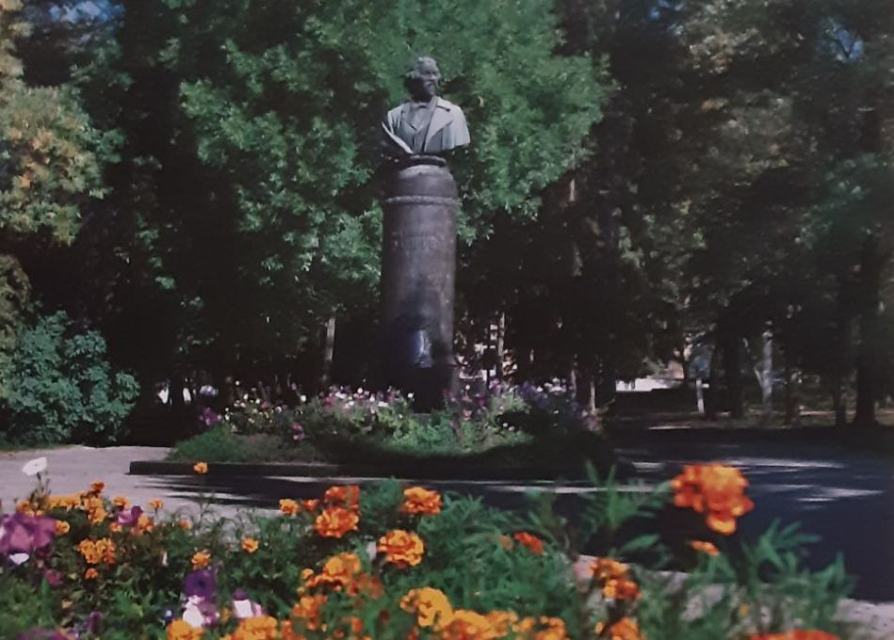
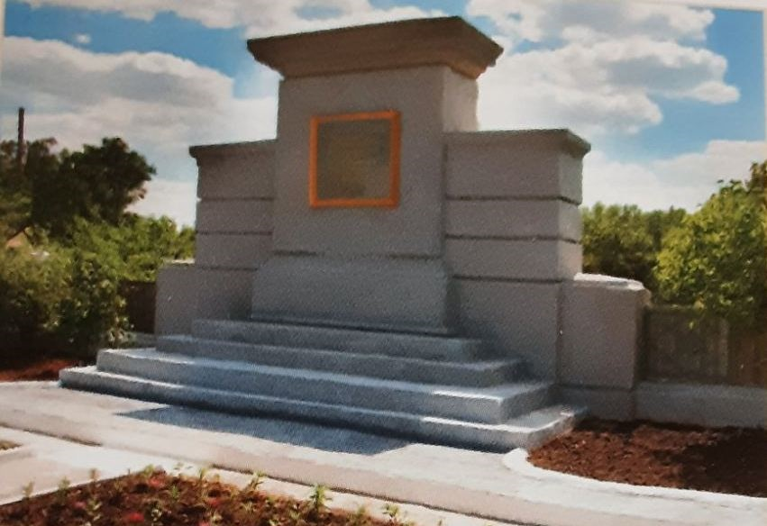
СТЕЛА НА МІСЦІ БУДИНКУ БАБУСІ І.Ю. РЄПІНА
ПАМ’ЯТНИК І.Ю.РЄПІНУ
До 100-річного ювілею І. Ю. Рєпіна в 1944 році на місці будинку його бабусі встановили пам'ятник - стелу з написом: «Тут був будинок, в якому народився великий російський художник Ілля Юхимович Рєпін. 1844-1930».
Сучасні фото
У 1956 році на вулиці Гоголя (зараз Гвардійська) урочисто був відкритий пам’ятник І. Ю. Рєпіну, автор якого видатний скульптор М. Г. Манізер.

Slide 11
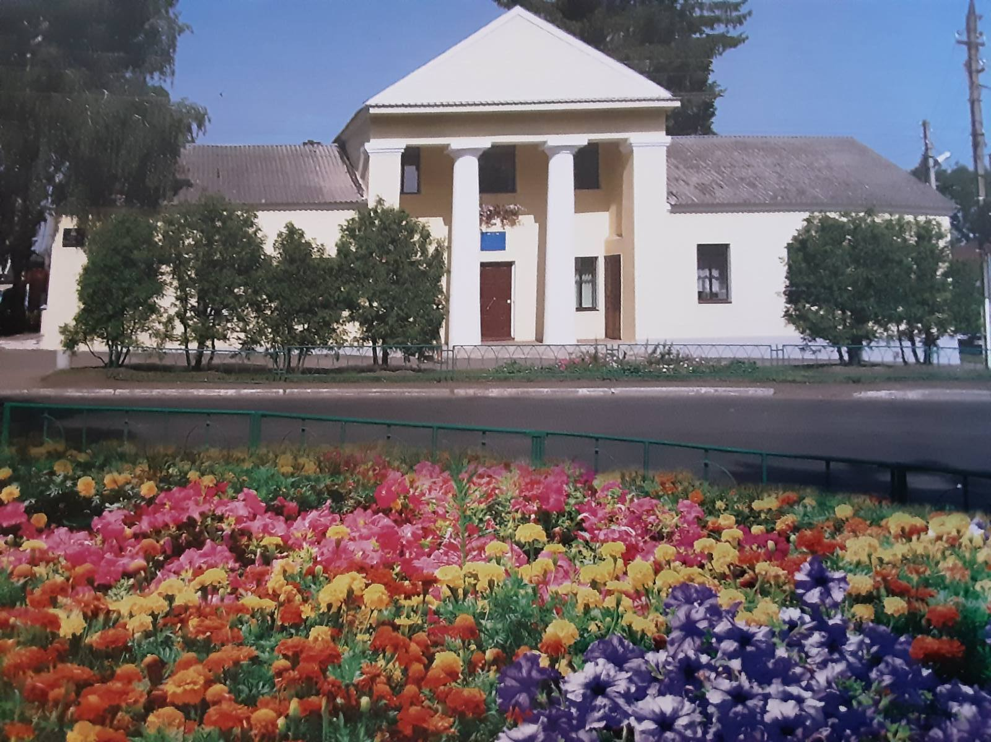
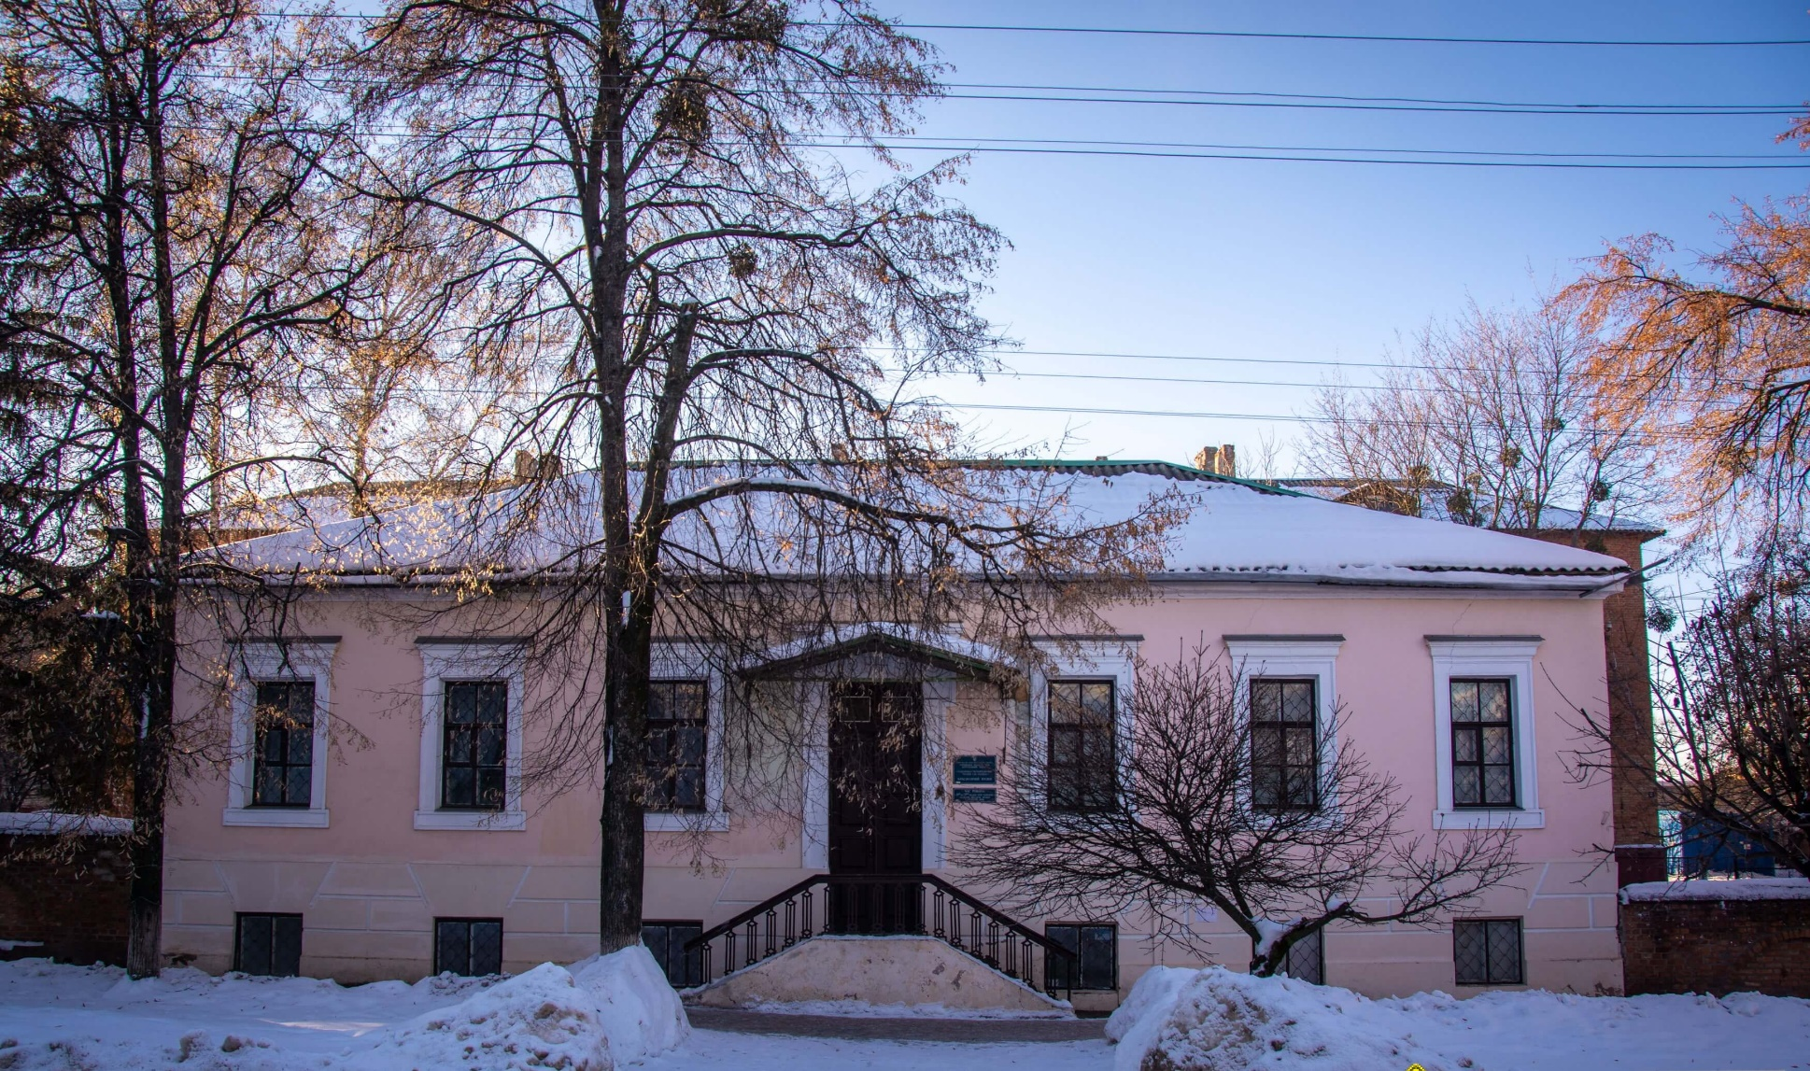
Краєзнавчий відділ Художньо-меморіального музею
І. Ю. Рєпіна
ЧУГУЇВСЬКА МІСЬКА УПРАВА
«…Наша вулиця раптом змінилася … і все ніби освітилося яскравіше ... Засяяли мідні труби полкових сурмачів на білих конях… Усе чутніше долинав брязкіт шабель, хропіння та іржання коней…» - писав І. Ю. Рєпін про своє дитинство.
«… чугуївські мешканці зберігали у своєму господарстві, побуті, культурі багато рис вільної заможної козацької старовини. Про козаків я чув від бабусь і дідусів - розповіді були про останні дні нашого козацтва" – зі спогадів І. Ю. Рєпіна.

Slide 12
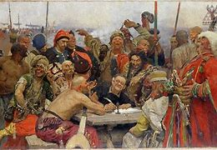
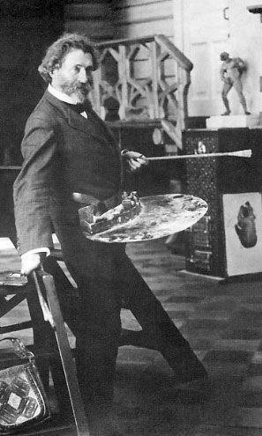
ІЛЛЯ ЮХИМОВИЧ РЄПІН – УКРАЇНСЬКИЙ ХУДОЖНИК
24 липня (5 серпня) 1844, слобода Осинівка біля Чугуєва, Харківська губернія, Російська імперія — 29 вересня 1930, Куоккала, Терійокі, Фінляндія.
«… узявся за палітру, і от тижнів зо два з половиною без відпочинку живу з ними, не можу розстатися, веселий народ... Недарма про них Гоголь писав, усе це правда! Чортячий народ!.. Ніхто в усьому світі не відчував так глибоко свободи, рівності і братерства! В усе життя Запорожжя залишилося вільним, нічому не підкорилося...»
Більше дванадцяти років працював художник над картиною «Запорожці».
Ілля Юхимович сумує за Чугуєвом, що здається йому якимось казково прекрасним: «Як мені тут захотілося в Малоросію, в Чугуїв, та як захотілося, до сліз... Адже й тут добре, дуже добре!.. Але ні, хочеться бачити білі хатки, залиті сонцем вишневі садки, ставні, рожі всіх кольорів і чути дзвінкі голоси засмаглих дівчат і грубі голоси гарних парубків; волів у ярмі, ярмарки...».

Slide 13
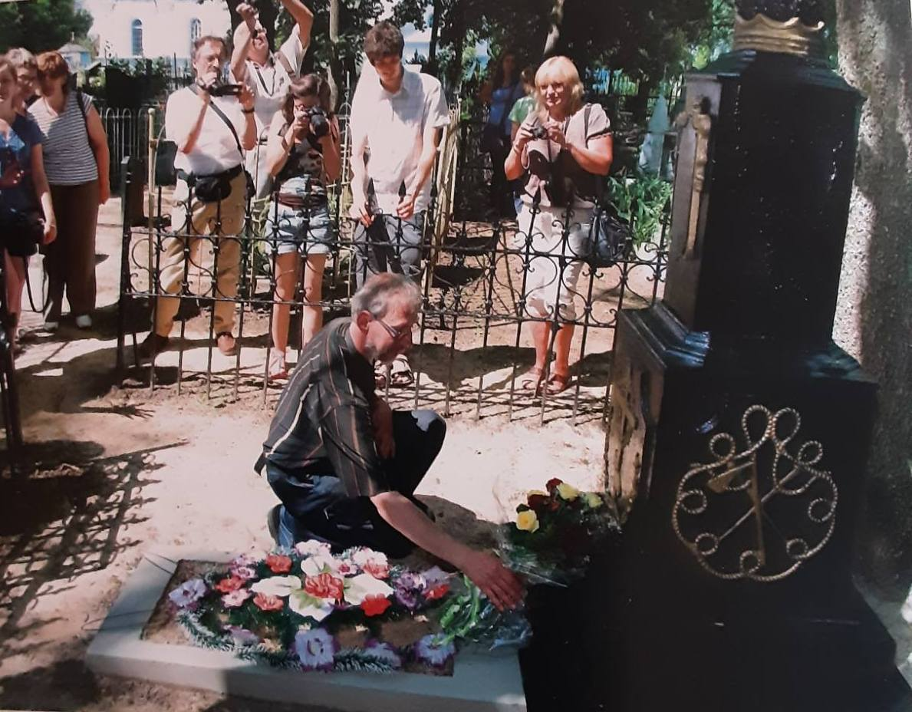
ЧУГУЇВ ПИШАЄТЬСЯ І.Ю.РЄПІНИМ
"…Моє життя тих часів було найрадіснішим. Підлітком, за компанію із сестрою, квітучими веснами я потрапляв на бали й вечори молоді, на маївки у Старовірському лісі. Дикий терен, дички груші, черешні й вишні - усі сади безкінечного південного схилу від Осинівки і Тристеня до самих "Матерів" облиті, немов молоком, рясними букетами квітів, - усе усміхалося нашим веселощам"– зі спогадів І. Ю. Рєпіна.
Могила Т.С. Рєпіної - матері художника
На міському кладовищі, недалеко від церкви «Всіх скорботних Радість» на могилі Тетяни Степанівни стоїть скромний пам'ятник, відлитий з чавуну місцевими майстрами за ескізом Рєпіна.

Slide 14
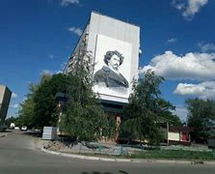
ЧУГУЇВ ПИШАЄТЬСЯ І. Ю. РЄПІНИМ
Отримані результати реалізації проєкту:
У результаті проведеного дослідження:
Склали екскурсійний маршрут історичним центром Чугуєва.
Дослідили історію Чугуєва, поглибили знання про життєдіяльність І. Ю. Рєпіна, доказово виклали власні спостереження, фотографії та результати дослідження.
Вид екскурсії: пішохідна, тривалість екскурсії: 2 години, протяжність маршруту: 4 км., кількість екскурсійних об’єктів 13.
Розповідь екскурсовода супроводжується спогадами І. Ю. Рєпіна про дитинство, чугуївських мешканців, красоти природи, господарство, побут, культуру козацької старовини.
За розробленим екскурсійним маршрутом буде знято відео-екскурсію, за допомогою якої учні нашого ліцею, які навчаються в інших областях України або за кордоном, зможуть популяризувати серед своїх однолітків відомості про унікальну історію свого рідного міста, невеликого міста на Слобожанщині, яке подарувало світові геній великого художника.

Slide 15
СПИСОК ВИКОРИСТАНИХ ДЖЕРЕЛ
1. Белічко Н. Козаки в українському живописі: (Також про картини І.Рєпіна) // Дивослово.— 2002. —№6. — С. 64-67.
2. Влюбленный в родимый край: (О Репине И.Е.) // Новости Чугуева. — 2002. — 20 июля.
3. Грабарь И. Репин. Монография: В 2-х т. — М.: Изогиз, 1963.
4. Запорожцы пишут письмо турецкому султану. Картины И.Е. Репина. — Л.: изд-во АХ CCCP, 1960. — 25c.
5. Зинченко А. Колыбель таланта: ( О семье И.Е.Репина) // Новости Чугуева. — 2002. — 8 июня.— С.11.
6. Егоров А. «Чугуевская горка» под Петербургом: Об И.Е.Репине) // Веч. Харьков. — 2002. — 1 авг.
7. Журавлева Е. Великий портретист// Красная звезда. — 1999. — 27 февр;
8. Из воспоминаний близких, друзей и знакомых о И.Е.Репине // Дем. Чугуївщина. — 2001. — 4 серп.
9. Литвинова С. Не только кистью, но и пером // Красная звезда. — 1999. — 12 июня;
10. Лясковская О.А. Илья Ефимович Репин. — М.: Искусство, 1962;
11. Моргунова – Рудницкая Н. Илья Репин: Жизнь и творчество. — М., 1965.
12. Москвинов В. Репин на Харковщине. — X., 1959.
13. Новое о Репине: Статьи и письма художника. Воспоминания учеников и друзей. — Л.,1991.
14. Репин И.Е. Далекое близкое. — М., Изд-во Академии Художеств СССР, 1964.
15. Паровай Ю. Ілля Рєпін //Рад патріот. — 2000. — 30 верес.
Дякую за увагу!

